Slide 1


Módulo 4
Prof.: Iago Pedro

Slide 2


FRONTEND x BACKEND
Frontend é a parte visível e interativa para o usuário.
Backend é responsável pelo processamento e lógica do servidor.
Frontend é executado no navegador do cliente.
Backend roda em servidores e gerencia dados e segurança.
Comunicação entre frontend e backend se dá via APIs usando JSON.

Slide 3
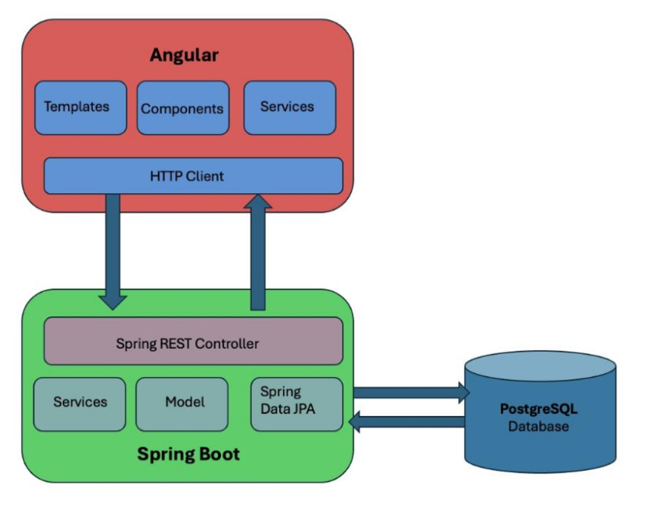
ARQUITETURA

Slide 4
ANGULAR
Angular é um framework open source desenvolvido pela Google, utilizado para construir aplicações web de página única (Single Page Applications - SPA), que são aplicações web dinâmicas e interativas onde a navegação entre diferentes seções ou páginas é feita sem recarregar a página inteira.

Slide 5
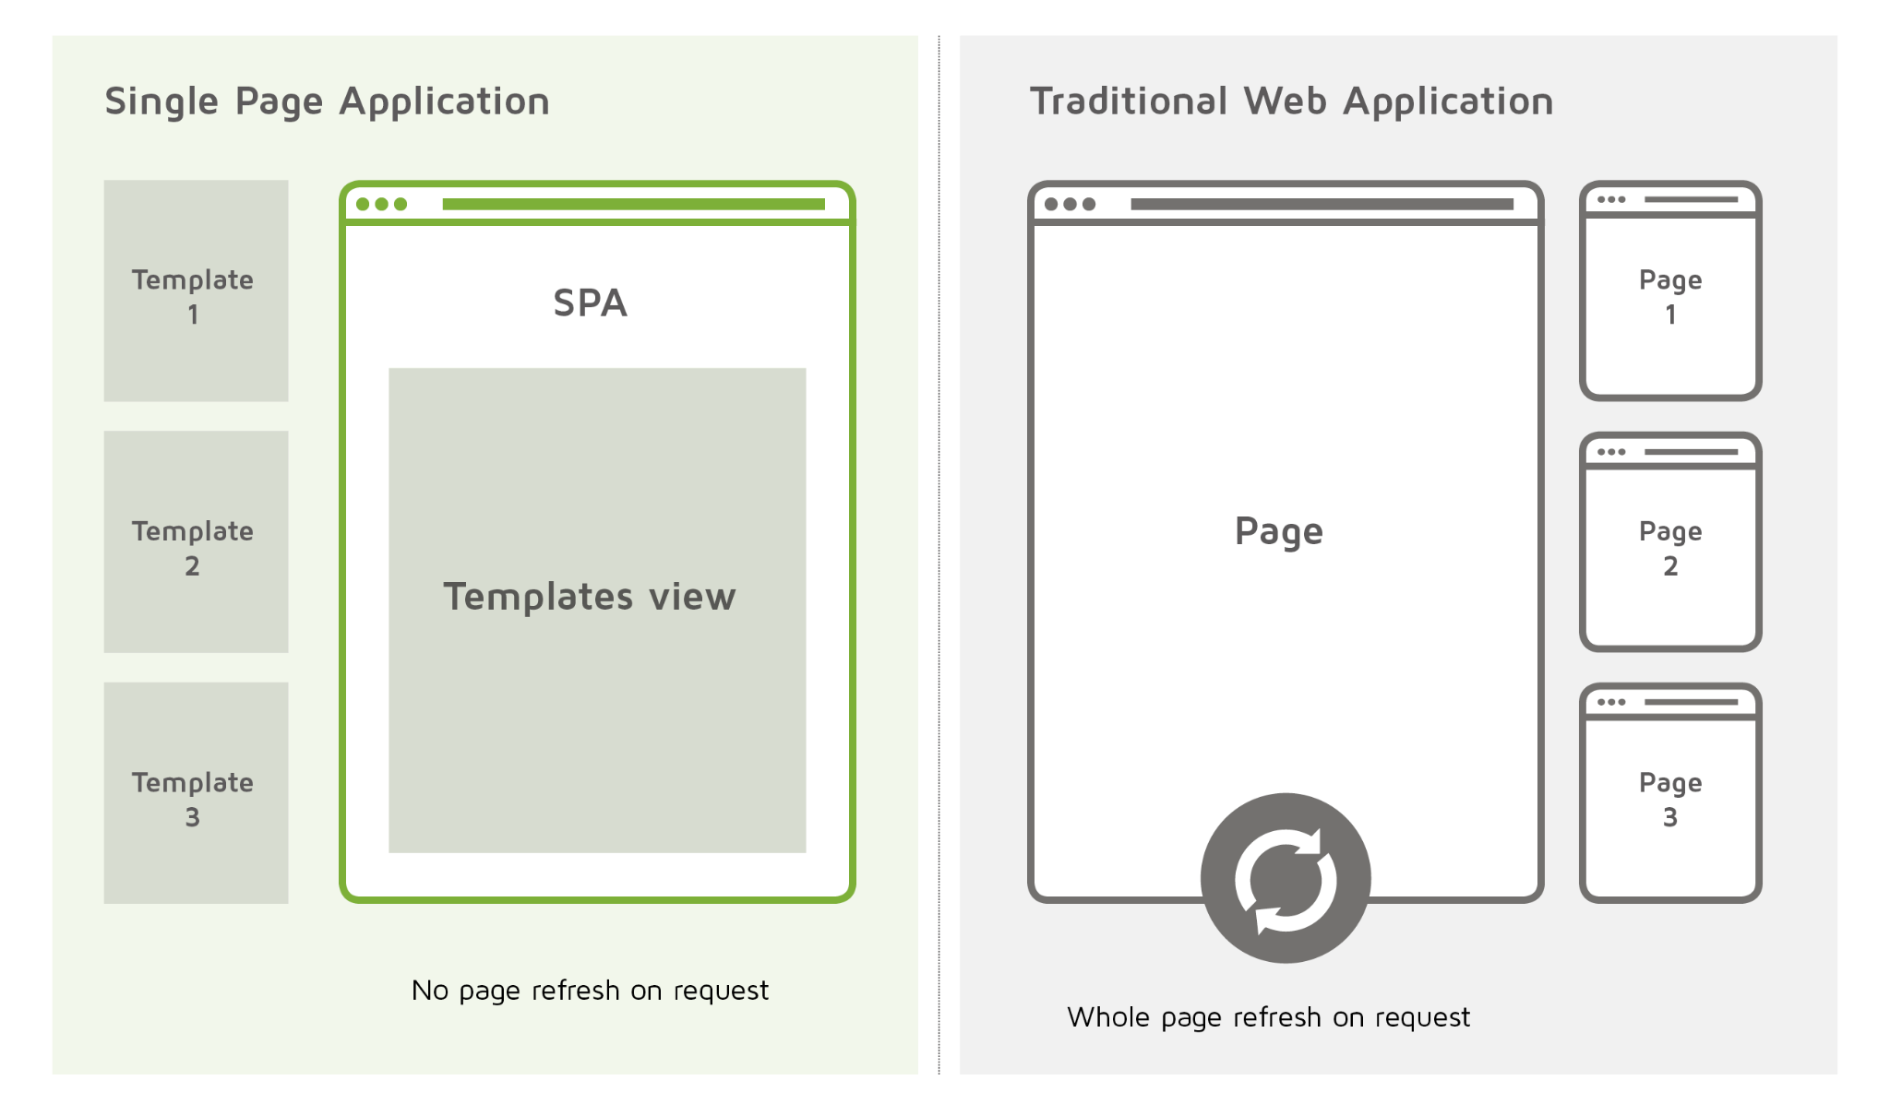

Slide 6
HTML
HTML é uma abreviação de Hypertext Markup Language, ou seja, Linguagem de Marcação de Hipertexto. Resumindamente, o HTML é uma linguagem de marcação de texto, sendo a base para publicação de conteúdo (texto, imagens, vídeos, áudio etc.) na Web.

Slide 7
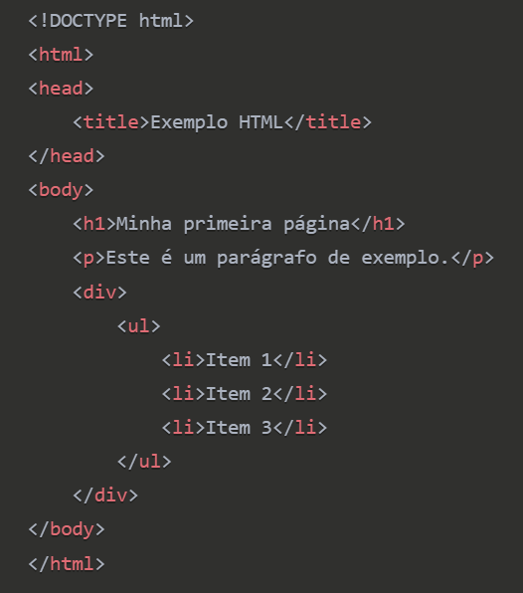
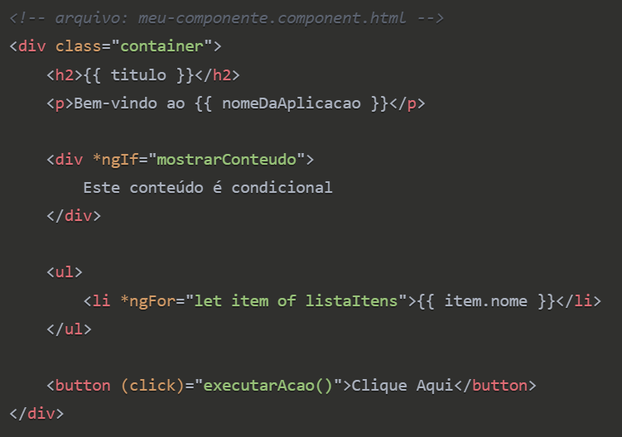
HTML
HTML básico:
HTML em componente Angular:

Slide 8
HTML
Pontos importantes:
Estrutura o conteúdo através de elementos/tags
Define a semântica do conteúdo
Em Angular, os templates de componentes são escritos em HTML com sintaxe estendida
Angular usa HTML para criar templates declarativos com diretivas: ngIf, ngFor
Angular permite injetar valores dinâmicos no HTML através de interpolação: {{variável}}

Slide 9
CSS
CSS é a sigla para o termo em inglês Cascading Style Sheets que, traduzido para o português, significa Folha de Estilo em Cascatas. É responsável pela estilização visual dos elementos HTML

Slide 10
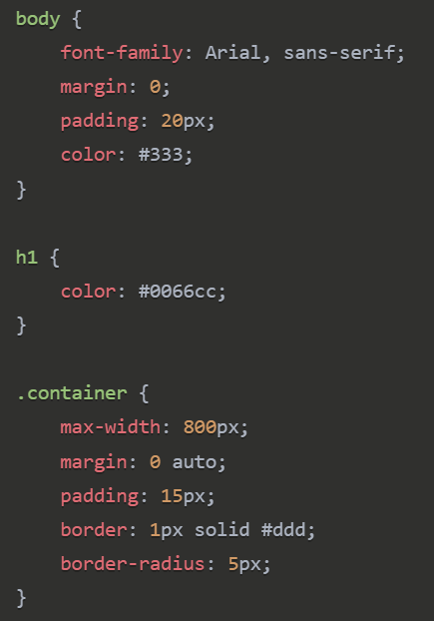
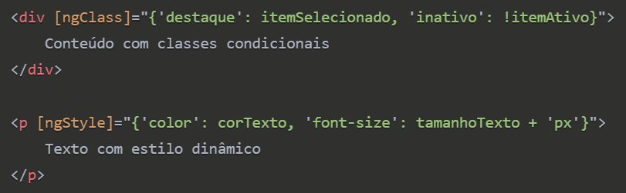
CSS
CSS básico:
No Angular, o arquivo CSS funciona da mesma forma, mas no HTML é possível aplicar estilização de forma condicional.
Aplicando CSS em componente Angular:
Os valores das variáveis vem do arquivo TypeScript, dentro do componente.

Slide 11
CSS
Pontos importantes:
Define a aparência visual (cores, tamanhos, layouts)
Utiliza seletores para aplicar estilos a elementos específicos
Angular suporta estilos globais e específicos por componente
No Angular, cada componente pode ter seu próprio arquivo CSS isolado (encapsulamento)
Angular oferece mecanismos como ngClass e ngStyle para aplicar estilos dinâmicos

Slide 12
JAVASCRIPT
JavaScript é uma linguagem de programação que permite a você adicionar comportamento dinâmico às páginas Web. É uma linguagem de alto nível, interpretada e baseada em objetos, que permite controlar o comportamento das páginas e interagir com o usuário. Além de ser usada no front-end (lado do cliente) para interagir com o DOM (Document Object Model), o JavaScript também pode ser usado no back-end (lado do servidor) através de runtimes como o Node.js

Slide 13
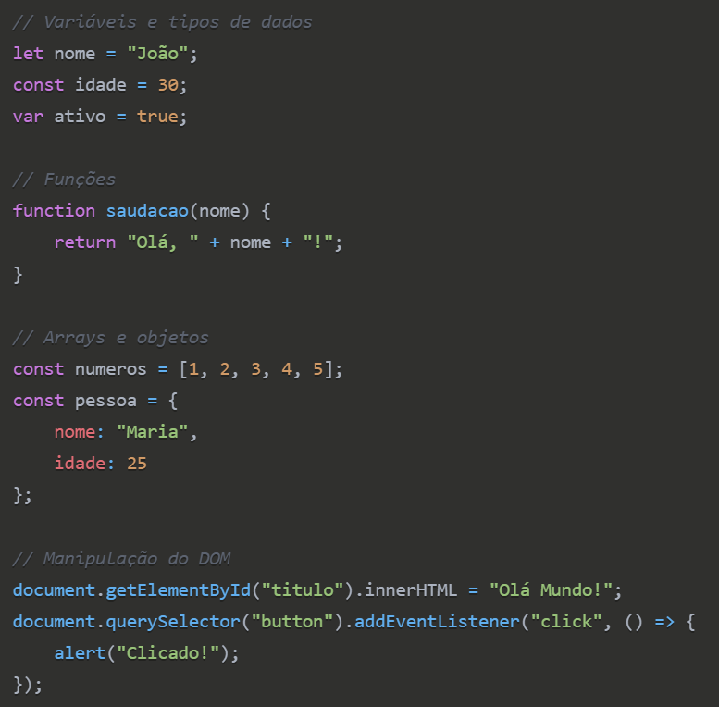
JAVASCRIPT
Exemplo de código JS:

Slide 14
JAVASCRIPT
Pontos importantes:
Manipula o DOM (Document Object Model)
Gerencia eventos (cliques, inputs, etc.)
Base para o framework Angular (que é construído em TypeScript)
Permite criar aplicações web interativas e dinâmicas

Slide 15
ECMAScript 6
ECMAScript 6 (ES6), ou ECMAScript 2015, como também é conhecido, é tão somente a especificação padronizada da linguagem JavaScript. Ele possibilitou que o Javascript se tornasse uma linguagem muito mais poderosa ao trazer novas features para a linguagem, que são essenciais no desenvolvimento com Angular.

Slide 16
ECMAScript 6
Algumas das novas features:
Arrow functions;
Funções de array: map, filter, reduce, find, some, forEach, every, entre outras
Comandos const e let para variáveis.
Template literals
Classes e módulos
Desestruturação
Promises e Async/Await

Slide 17
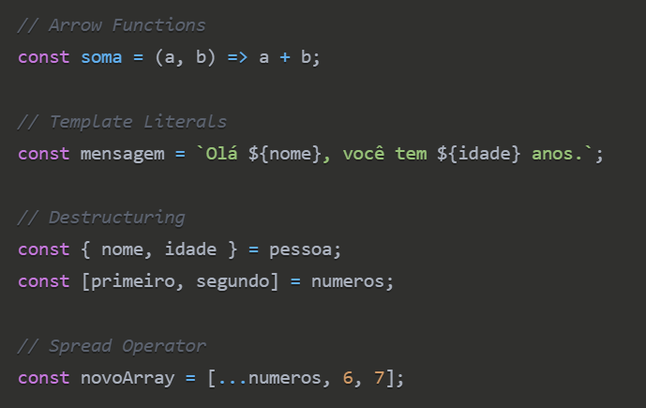
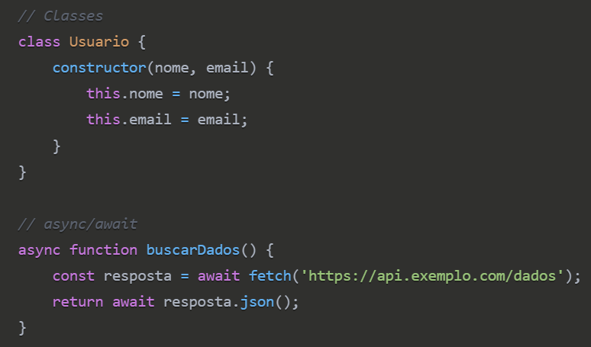
ECMAScript 6

Slide 18
ECMAScript 6
Pontos importantes:
Define a evolução oficial do JavaScript (ES6, ES7, etc.)
O Angular utiliza recursos modernos do ECMAScript (principalmente ES6+)
Recursos como decorators (usado em @Component, @Input), classes e módulos são fundamentais para o Angular
Entender ES6+ facilita o desenvolvimento em Angular

Slide 19
TYPESCRIPT
TypeScript é um superset para JavaScript, ou um conjunto adicional de instruções, keywords e estruturas criado pela Microsoft, que adiciona tipagem estática opcional e outros recursos.
Exemplos de recursos:
Tipos básicos
Interfaces
Classes com tipagem
Enums

Slide 20
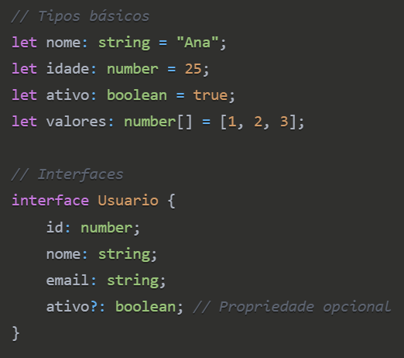
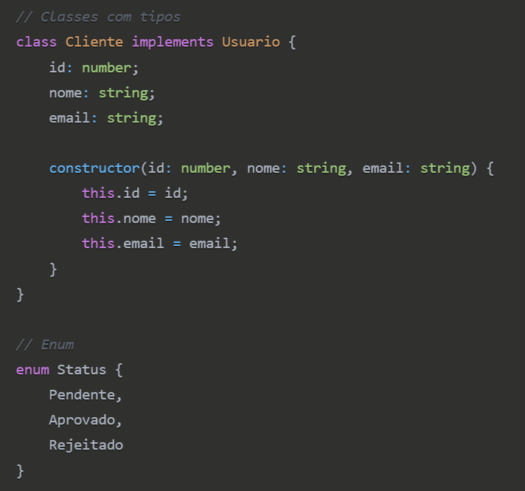
TYPESCRIPT

Slide 21
TYPESCRIPT
Pontos importantes:
Angular é escrito em TypeScript e seu uso é recomendado
Oferece melhor autocompletar, detecção de erros em tempo de compilação
Facilita a manutenção de código em larga escala
Recursos como interfaces, decorators e tipos genéricos são amplamente usados no Angular

Slide 22
NODE.JS
Node.js é um software de código aberto, multiplataforma, baseado no interpretador V8 do Google e que permite a execução de códigos JavaScript/TypeScript fora de um navegador web. Ele é usado para criar aplicações do lado do servidor, ferramentas de linha de comando, e muito mais. Node.js utiliza um modelo de I/O não bloqueante, o que o torna eficiente em aplicações que exigem alta performance e escalabilidade.

Slide 23
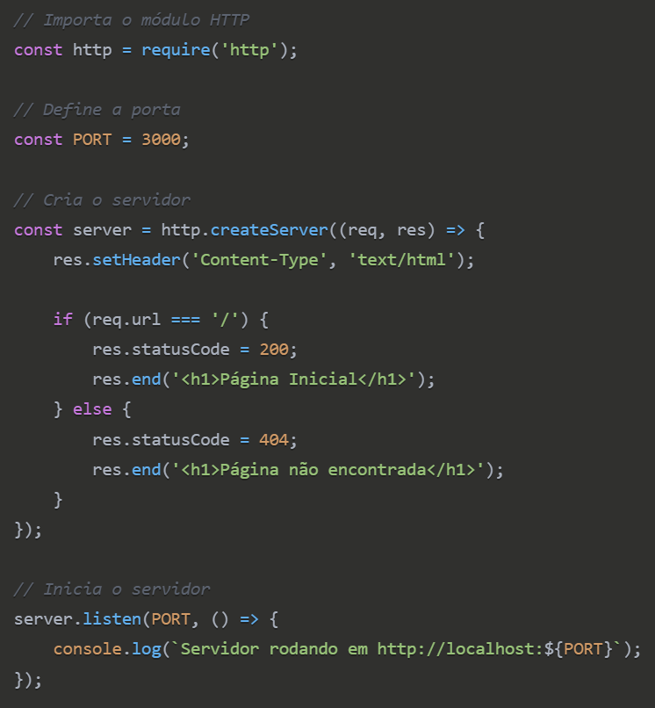
NODE.JS
Exemplo simples de servidor Node.js:

Slide 24
NODE.JS
Pontos importantes:
Node.js não é uma nova linguagem, mas sim um ambiente que permite executar código JavaScript fora do navegador
No contexto Angular, é usado para executar ferramentas de desenvolvimento
O Angular CLI é executado sobre Node.js
Necessário para instalar e gerenciar dependências do projeto Angular

Slide 25
NPM
NPM (Node Package Manager) é um gerenciador de pacotes para a linguagem de programação JavaScript. npm, Inc. é uma subsidiária do GitHub, que fornece hospedagem para desenvolvimento de software e controle de versão com o uso do Git. NPM é o gerenciador de pacotes padrão para o ambiente de tempo de execução JavaScript Node.js.

Slide 26
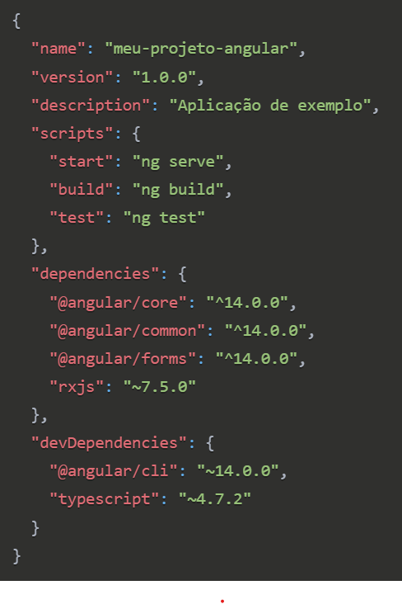
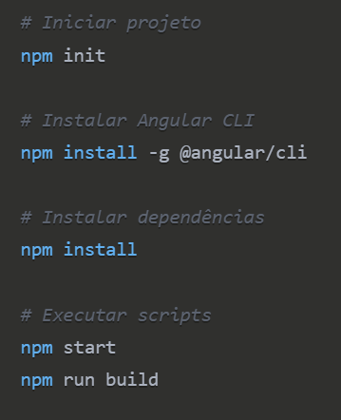
NPM
Exemplo de arquivo package.json:
Comandos NPM comuns:

Slide 27
NPM
Pontos importantes:
Gerencia dependências e pacotes de um projeto
Instala o Angular CLI e outras bibliotecas relacionadas
Define os scripts de build, teste e execução através do arquivo package.json
Gerencia versões das bibliotecas usadas em projetos Angular
Comandos como npm install e npm start são essenciais no desenvolvimento Angular

Slide 28

UX/UI
UX (User Experience) refere-se à experiência geral que um usuário tem ao interagir com um produto digital, abrangendo aspectos como usabilidade, acessibilidade e satisfação do usuário.
UI (User Interface) é a interface visual através da qual os usuários interagem com o sistema, incluindo elementos como botões, menus, formulários e layouts. Ambos os conceitos trabalham em conjunto para criar aplicações que sejam não apenas funcionais, mas também intuitivas e agradáveis de usar.

Slide 29
MATERIAL DESIGN
Material Design é uma linguagem de design desenvolvida pelo Google que estabelece princípios visuais e de interação baseados em elementos físicos como papel e tinta, criando interfaces digitais mais intuitivas e familiares. Os princípios incluem uso de sombras, animações significativas, hierarquia visual clara e uma paleta de cores consistente.
No contexto Angular, existe o Angular Material que é uma implementação oficial desses princípios, fornecendo componentes pré-construídos que seguem as diretrizes do Material Design.

Slide 30
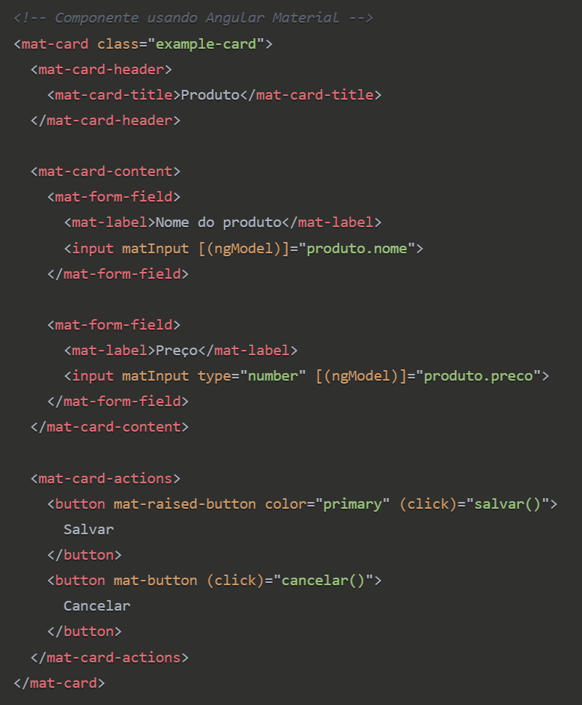
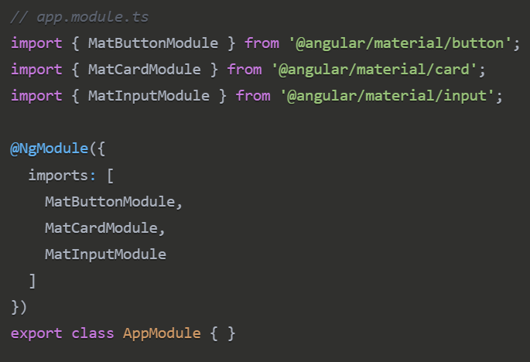
MATERIAL DESIGN
Exemplo de componente usando Angular Material:

Slide 31
ANGULAR CLI
Angular CLI (Command Line Interface) é uma ferramenta de linha de comando oficial do Angular que automatiza e simplifica o desenvolvimento de aplicações Angular. Ela oferece comandos para criar projetos, gerar componentes, serviços e outros elementos da aplicação, além de gerenciar o build, testes e deployment. O CLI segue as melhores práticas do Angular e mantém a estrutura do projeto organizada e padronizada, aumentando significativamente a produtividade do desenvolvedor.

Slide 32
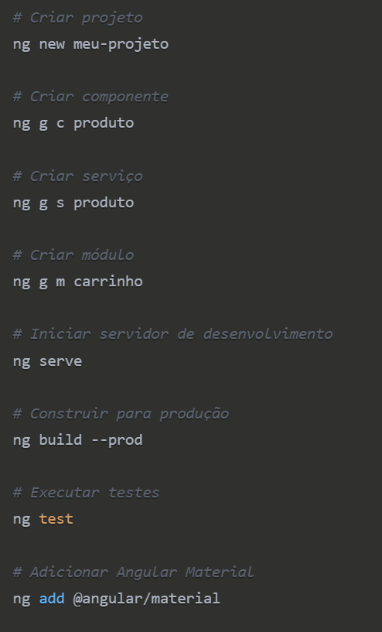
ANGULAR CLI
Principais comandos:

Slide 33
ANGULAR CLI
Pontos importantes:
Automatiza tarefas repetitivas como criação de componentes, serviços e módulos
Gera estrutura de projeto padronizada seguindo as melhores práticas do Angular
Inclui servidor de desenvolvimento com hot reload para facilitar o desenvolvimento
Integra ferramentas de teste (Karma, Jasmine) e permite executar testes unitários e e2e
Facilita a adição de bibliotecas externas através do comando ng add

